Slide 1
TRƯỜNG THCS NGUYỄN CHÁNH
Phân môn : Lịch Sử 8
Giáo viên: Nguyễn Thị Thanh Thuý

Slide 2
K
Đ
H
Ộ
Ở
N
I
G

Slide 3
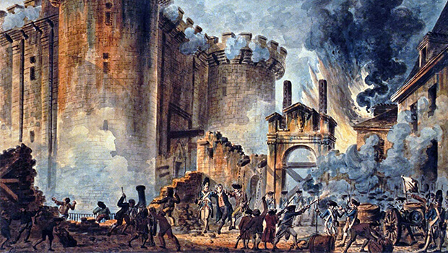
Em biết thông tin gì về những hình ảnh này?

Slide 4
Lá cờ với ba màu: Xanh lam-trắng-đỏ (là Quốc kì của nước Pháp hiện nay) xuất hiện lần đầu tiên trong cuộc tấn công nhà tù Ba-xti.

Slide 5
Pháo đài Ba-xti nằm ở thủ đô Pa-ri, ban đầu là một pháo đài và kho vũ khí, được xây dựng từ năm năm 1370, dưới thời vua Charles V của Pháp, với kiến trúc gồm 4 tháp phổ biến vào thời kì này. Pháo đài dài 33 m, rộng 34 m, cao 24 m, được bao quanh hào nước lấy nước từ sông Xen. Ngày 14-7-1789, quần chúng nhân dân tấn công chiếm pháo đài- nhà tù Ba-xti, mở đầu thắng lợi Cách mạng tư sản Pháp và ngày này được xem là ngày Quốc khánh của nước Pháp.

Slide 6
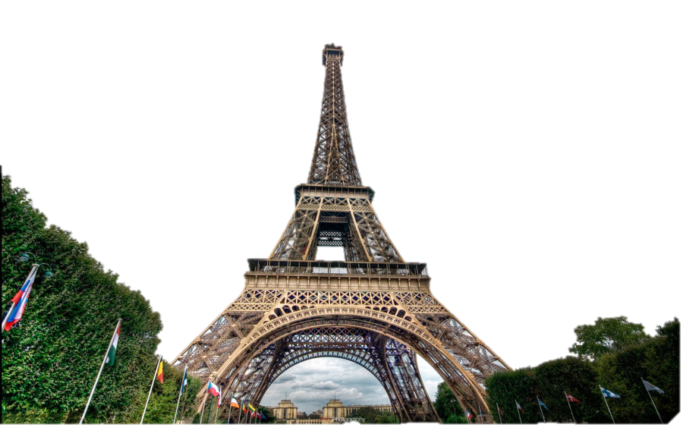
Bài 2
CÁCH MẠNG TƯ SẢN PHÁP CUỐI THẾ KỈ XVIII
Thời lượng: 2 tiết

Slide 7
NỘI DUNG BÀI HỌC
01
Tình hình nước Pháp trước cách mạng
02
Kết quả, ý nghĩa, tính chất và đặc điểm chính của Cách mạng tư sản Pháp
03
Luyện tập
04
Vận dụng

Slide 8
01
Tình hình nước Pháp trước cách mạng

Slide 9
I. TÌNH HÌNH NƯỚC PHÁP TRƯỚC CÁCH MẠNG
Tình hình kinh tế, chính trị, xã hội và tư tưởng nước Pháp trước cách mạng có đặc điểm gì nổi bật?

Slide 10
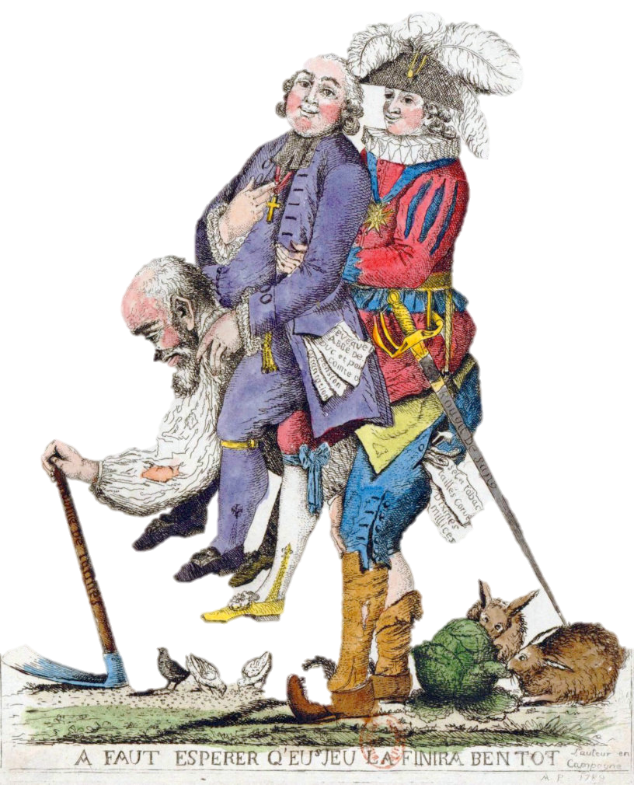
Hoạt động cá nhân
Hình ảnh cho em biết điều gì về tình cảnh người nông dân Pháp trước cách mạng?
Tình cảnh người nông dân Pháp trước cách mạng (tranh biếm họa)

Slide 11
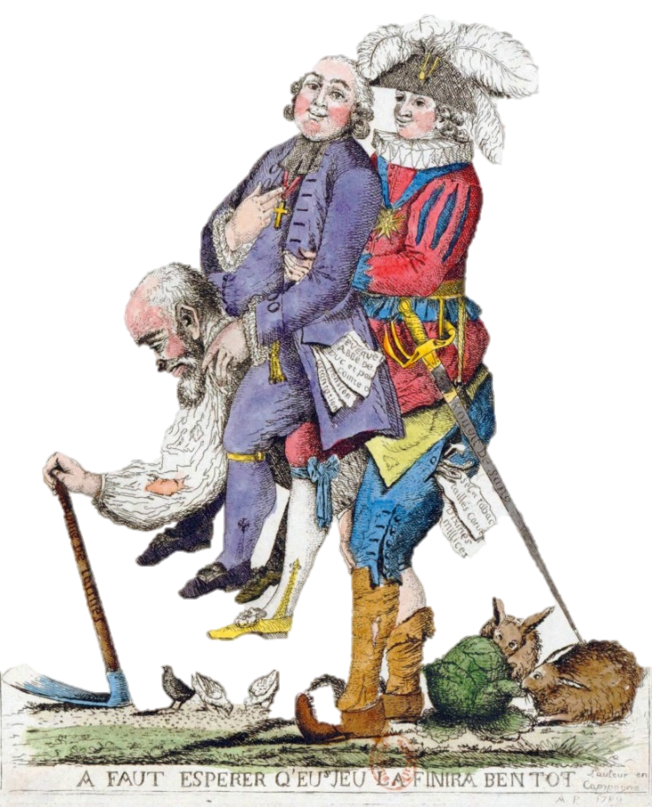
Mặc chiếc áo choàng, cổ đeo cây thánh giá, nét mặt sung sướng thỏa mãn.
Đeo thanh kiếm dài ở cạnh sườn có nhiều đồ trang sức và mũ lông chim rất cao quý.
QUÝ TỘC
TĂNG LỮ
Già nua, ốm yếu nhưng lại phải cõng trên lưng hai người to béo.
NÔNG DÂN
Những văn bản vay nợ, cho thuê, quy định về nghĩa vụ của nông dân.
VĂN TỰ KHẾ ƯỚC
Thô sơ và lạc hậu, đại diện cho nền nông nghiệp Pháp trước cách mạng.
CÔNG CỤ
LAO ĐỘNG
CÁC LOÀI ĐỘNG VẬT
Chuột, chim câu và thỏ…thường xuyên phá hại mùa màng.
Tình cảnh người nông dân Pháp trước cách mạng (tranh biếm họa)
Người nông dân Pháp trước cách mạng cực khổ trăm bề: bị áp bức, bóc lột, đói khổ…

Slide 12
Nộp cho lãnh chúa
25%
Nộp cho nhà thờ
50%
10%
Thu nhập của nông dân
15%
Nộp cho nhà nước
Chú giải
Biểu đồ thể hiện thu nhập nông dân Pháp trước cách mạng

Slide 13
Chế độ Ba đẳng cấp trong xã hội Pháp
Đẳng cấp quý tộc phong kiến
Duy trì chế độ phong kiến
Được hưởng mọi đặc quyền đặc lợi
Đẳng cấp Tăng lữ
Chịu mọi thứ thuế và nghĩa vụ
Muốn xóa bỏ chế độ phong kiến
Đẳng cấp thứ ba
(nông dân, tư sản, bình dân thành thị)
=> Mâu thuẫn xã hội gay gắt giữa đẳng cấp thứ ba với quý tộc và tăng lữ

Slide 14
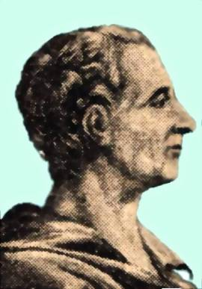
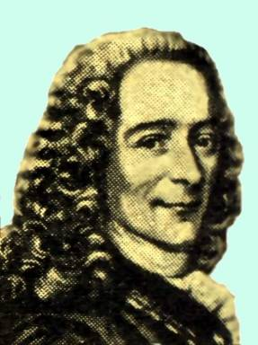
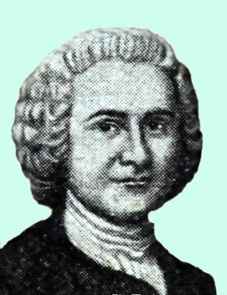
Về tư tưởng
Montesquieu
Vontaire
Rousseau
“Để có tự do chính trị, Chính phủ phải được tổ chức để không một ai có thể đe doạ người khác”
“Hãy đập tan toà nhà của sự dối trá!”
“Xéo nát bọn phong kiến đê tiện”
“Mọi người sinh ra tự do nhưng ở khắp nơi họ đều mang xiềng xích. Tự do là quyền tự nhiên của con người”
CÁC NHÀ “TRIẾT HỌC ÁNH SÁNG” Ở PHÁP THẾ KỶ XVIII
Notes:
Doan Hung- Khoa Lich Su DH Quy Nhon

Slide 15
1. Tình hình nước Pháp trước cách mạng
-Kinh tế: Pháp là nước nông nghiệp lạc hậu, công thương nghiệp có bước phát triển nhưng bị kìm hãm bởi chế độ PK
- Chính trị- xã hội: Chế độ quân chủ chuyên chế khủng hoảng, người nông dân khổ cực trăm bề.
- Tư tưởng: xuất hiện trào lưu đả phá chế độ PK của các nhà tư tưởng của giai cấp tư sản

Slide 16
Hoạt động nhóm đôi
Tìm hiểu thông tin trong mục 1 để trả lời câu hỏi: Hãy nêu nguyên nhân sâu xa và nguyên nhân trực tiếp dẫn tới bùng nổ Cách mạng tư sản Pháp cuối thế kỉ XVIII.

Slide 17
Nguyên nhân trực tiếp: Do khủng hoảng tài chính, vua Lu-I tăng thuế khiến đời sống nhân dân càng khốn khổ hơn.
1. Tình hình nước Pháp trước cách mạng
Nguyên nhân sâu xa: Mâu thuẫn giữa Đẳng cấp thứ ba với chế độ quân chủ chuyên chế (Quý tộc, Tăng lữ).
Nguyên nhân trực tiếp: Do khủng hoảng tài chính, vua Lu-i tăng thuế khiến đời sống nhân dân càng khốn khổ hơn. Nhân dân Pari nổi dậy khởi nghĩa. Cách mạng bùng nổ.
Nguyên nhân

Slide 18
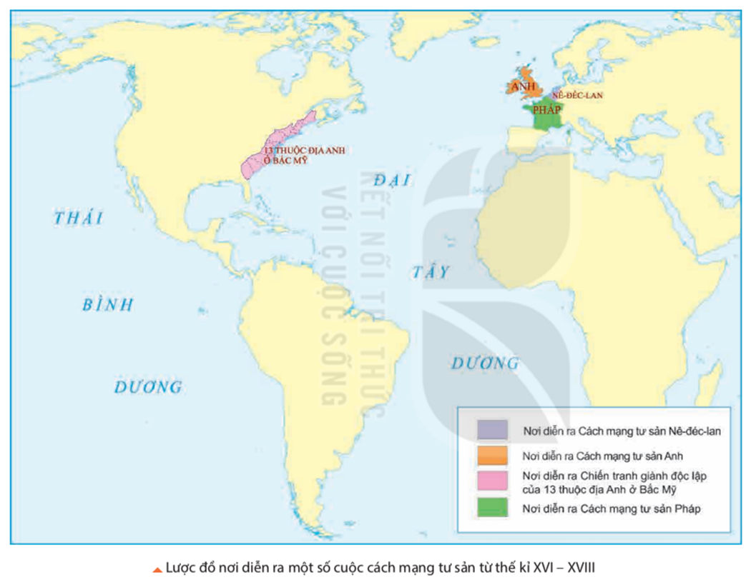
Nguyên nhân trực tiếp: Do khủng hoảng tài chính, vua Lu-I tăng thuế khiến đời sống nhân dân càng khốn khổ hơn.
Xác định địa điểm diễn ra cuộc Cách mạng tư sản Pháp trên lược đồ.
Địa điểm diễn ra CMTS Pháp

Slide 19
Nguyên nhân trực tiếp: Do khủng hoảng tài chính, vua Lu-I tăng thuế khiến đời sống nhân dân càng khốn khổ hơn.
Quốc hội thông qua Tuyên ngôn Nhân quyền và Dân quyền
Quần chúng tấn công chiếm pháo đài nhà tù Ba-xti
Tư sản phản cách mạng đảo chính, cách mạng thoái trào và kết quả
10 – 8 – 1792
02 – 6 – 1793
14 – 7 – 1789
26 – 8 – 1789
27 – 7 – 1794
Giai đoạn 2
Lật đổ chế độ phong kiến, thành lập nền cộng hòa đầu tiên
Giai đoạn 3
Nền chuyên chính dân chủ cách mạng Gia-cô-banh
Giai đoạn 1
Sơ đồ tiến trình Cách mạng tư sản Pháp cuối thế kỉ XVIII

Slide 20
02
Kết quả, ý nghĩa, tính chất và đặc điểm chính của Cách mạng tư sản Pháp

Slide 21
Hoạt động nhóm
6 nhóm tìm hiểu thông tin mục 2, để hoàn thành phiếu học tập:
Tiêu chí | Nội dung
Kết quả
Ý nghĩa
Tính chất
Đặc điểm chính

Slide 22
Nguyên nhân trực tiếp: Do khủng hoảng tài chính, vua Lu-I tăng thuế khiến đời sống nhân dân càng khốn khổ hơn.
2. Kết quả, ý nghĩa, tính chất và đặc điểm chính của Cách mạng tư sản Pháp
Tiêu chí | Nội dung
Kết quả | Lật đổ chế độ phong kiến, thành lập chế độ cộng hòa, đưa giai cấp tư sản lên cầm quyền, xóa bỏ nhiều trở ngại trên con đường phát triển của chủ nghĩa tư bản.
Ý nghĩa | Là sự kiện lịch sử trọng đại, có ý nghĩa to lớn không chỉ đối với nước Pháp mà còn ảnh hưởng sâu sắc đến nhiều nước trên thế giới, nhất là ở châu Âu, đồng thời để lại nhiều bài học kinh nghiệm cho phong trào cách mạng thế giới.
Tính chất | Là cuộc cách mạng tư sản điển hình.
Đặc điểm chính | Diễn ra dưới hình thức cuộc đấu tranh giai cấp quyết liệt do giai cấp tư sản lãnh đạo, lật đổ chế độ quân chủ chuyên chế và bảo vệ Tổ quốc.

Slide 23
Thảo luận
Vì sao nói cuộc Cách mạng tư sản Pháp cuối thế kỉ XVIII là cuộc cách mạng tư sản triệt để nhất?

Slide 24
Nguyên nhân trực tiếp: Do khủng hoảng tài chính, vua Lu-I tăng thuế khiến đời sống nhân dân càng khốn khổ hơn.
Lật đổ chế độ phong kiến, thiết lập chế độ cộng hòa;
Đưa giai cấp tư sản lên nắm quyền, xóa bỏ nhiều trở ngại trên con đường phát triển tư bản chủ nghĩa;
Cách mạng tư sản Pháp cuối thế kỉ XVIII là cuộc cách mạng tư sản triệt để nhất vì:
Những kết quả đạt được cao hơn Cách mạng tư sản Anh và Chiến tranh giành độc lập của 13 thuộc địa Anh ở Bắc Mỹ;
Đặc biệt đã giải quyết vấn đề ruộng đất cho nông dân, góp phần thúc đẩy cuộc đấu tranh cho mục tiêu độc lập dân tộc, dân chủ trên thế giới.

Slide 25
03
LUYỆN TẬP

Slide 26
Hoạt động cá nhân
Câu 1: Hoàn thành phiếu học tập về điểm giống nhau và khác nhau của Cách mạng tư sản Anh, Chiến tranh giành độc lập của 13 thuộc địa Anh ở Bắc Mỹ, Cách mạng tư sản Pháp cuối thế kỉ XVIII (nguyên nhân, kết quả, tính chất, ý nghĩa, đặc điểm chính).
Câu 2: Có ý kiến cho rằng: Cách mạng tư sản Pháp cuối thế kỉ XVIII là một cuộc đại cách mạng. Em có đồng ý với ý kiến đó không? Vì sao?
Notes:
https://www.ypppt.com/

Slide 27
Câu 1
Nguyên nhân sâu xa dẫn đến cuộc cách mạng tư sản: Những chuyển biến trong đời sống kinh tế, chính trị, xã hội, tư tưởng..
01
Điểm giống nhau
Xóa bỏ những rào cản kìm hãm, trở ngại của chế độ phong kiến, mở đường cho chủ nghĩa tư bản phát triển.
02
Điểm khác nhau
03
Là cuộc cách mạng tư sản.

Slide 28
Nguyên nhân trực tiếp: Do khủng hoảng tài chính, vua Lu-I tăng thuế khiến đời sống nhân dân càng khốn khổ hơn.
Tiêu chí | Cách mạng tư sản Anh | Chiến tranh giành độc lập của 13 thuộc địa Anh ở Bắc Mĩ | Cách mạng tư sản Pháp cuối thế kỉ XVIII
Nguyên nhân | Mâu thuẫn giữa Quốc hội với các thế lực phong kiến. | Mâu thuẫn giữa các thuộc địa với thực dân Anh. | Mâu thuẫn giữa đẳng cấp thứ ba với chế độ quân chủ chuyên chế.
Kết quả | - Lật đổ chế độ phong kiến chuyên chế. - Đưa giai cấp tư sản và quý tộc mới lên nắm quyền. | - Lật đổ ách thống trị của thực dân Anh. - Thành lập hợp chúng quốc Mỹ. | - Lật đổ chế độ phong kiến chuyên chế. - Đưa giai cấp tư sản lên nắm quyền.
Tính chất | Cuộc cách mạng này mang tính chất không triệt để. | Mang tính chất là một cuộc cách mạng tư sản, ảnh hưởng đến phong trào đấu tranh giành độc lập ở nhiều nước. | Là cuộc cách mạng tư sản điển hình, có tính chất triệt để.
Điểm khác nhau

Slide 29
Nguyên nhân trực tiếp: Do khủng hoảng tài chính, vua Lu-I tăng thuế khiến đời sống nhân dân càng khốn khổ hơn.
Tiêu chí | Cách mạng tư sản Anh | Chiến tranh giành độc lập của 13 thuộc địa Anh ở Bắc Mĩ | Cách mạng tư sản Pháp cuối thế kỉ XVIII
Ý nghĩa | Mở đường cho chủ nghĩa tư bản ở Anh phát triển nhanh chóng. | + Mở đường cho kinh tế tư bản chủ nghĩa phát triển ở Mỹ. + Cổ vũ mạnh mẽ phong trào đấu ranh giành độc lập ở nhiều nước. | Là sự kiện lịch sử trọng đại, có ý nghĩa to lớn không chỉ đối với nước Pháp mà còn ảnh hưởng sâu sắc đến nhiều nước trên thế giới, nhất là ở châu Âu, đồng thời để lại nhiều bài học kinh nghiệm.
Đặc điềm chính | Cách mạng tư sản Anh là do tầng lớp quý tộc mới và tư sản lãnh đạo, diễn ra dưới hình thức một cuộc nội chiến. | Do tầng lớp Chủ nô và tư sản lãnh đạo, diễn ra dưới hình thức cuộc chiến tranh giải phóng dân tộc. | Diễn ra dưới hình thức cuộc đấu tranh giai cấp quyết liệt do giai cấp tư sản lãnh đạo, lật đổ chế độ quân chủ chuyên chế và bảo vệ Tổ quốc.
Điểm khác nhau

Slide 30
Nguyên nhân trực tiếp: Do khủng hoảng tài chính, vua Lu-I tăng thuế khiến đời sống nhân dân càng khốn khổ hơn.
Gợi ý sản phẩm
Câu 2: Có ý kiến cho rằng: Cách mạng tư sản Pháp cuối thế kỉ XVIII là một cuộc đại cách mạng. Em có đồng ý với ý kiến đó không? Vì sao?
+ Trong nước: Cách mạng tư sản Pháp là cuộc cách mạng tư sản điển hình, thiết lập chế độ cộng hòa, củng cố quyền tự do, dân chủ, giải quyết ruộng đất cho người nông dân, xóa bỏ chế độ đẳng cấp và quan hệ sản xuất phong kiến.
+ Đối với thế giới: Là một sự kiện trọng đại, có ý nghĩa to lớn không chỉ đối với nước Pháp mà còn ảnh hưởng sâu sắc đến nhiều nước trên thế giới, nhất là ở châu Âu, đồng thời để lại nhiều bài học kinh nghiệm cho phong trào cách mạng các nước, Tư tưởng Tự do, Bình Đẳng, Bác ái được truyền bá rộng rãi.

Slide 31
04
VẬN DỤNG

Slide 32
Hoạt động cá nhân (Về nhà)
Tìm hiểu thông tin từ sách, báo và internet, em hãy viết một đoạn văn ngắn (5-7 dòng) giới thiệu về sự liên quan của Quốc kì, Quốc ca nước Pháp hiện nay và Cách mạng tư sản Pháp cuối thế kỉ XVIII và ý nghĩa của điều này.

Slide 33
Gợi ý
Quốc kì, Quốc ca nước Pháp hiện nay đều liên quan đến Cách mạng tư sản Pháp cuối thế kỉ XVIII (đều xuất hiện trong cuộc cách mạng)
Quốc ca nước Pháp hiện nay (tên bài hát, năm xuất hiện)
Quốc kì nước Pháp hiện nay (hình ảnh, năm xuất hiện)
Ý nghĩa: Chứng tỏ giá trị của Cách mạng tư sản Pháp cuối thế kỉ XVIII trong lịch sử và hiện nay.

Slide 34
Hướng dẫn về nhà
Hoàn thành bài tập phần Luyện tập – Vận dụng
Đọc trước bài 3 – Trả lời các câu hỏi trong SGK
Xem lại toàn bộ nội dung bài học

Slide 35
T
H
A
N
K
S
!

